Slide 1



Sistema para geração automática de Certificados de Curso
Projeto 2025/26
Departamento de Informática
Nilo Duarte 48155
Emiliana Prates 51635
Orientador: André Mendes
PRJ#41
Licenciatura em Engenharia Informática e Multimédia
Notes:
Adicionar ilustração alusiva

Slide 2
Motivação
Emissão de certificados de curso é um trabalho dispendioso pois têm que ser feito manualmente, para cada aluno individual.
O nosso objetivo é automatizar este processo, tornando-o mais imediato e menos trabalhoso, tal como facilitar a customização de templates e fornecer os certificados aos alunos.
Licenciatura em Engenharia Informática e Multimédia

Slide 3
Caracterização Geral
Clientes
Instituições de ensino ou centros de formação
Síntese Objetivos
Gerar certificados de forma automática
Disponibilizar os certificados via e-mail
Fornecer uma aplicação acessível ao pessoal administrativo
Permitir a criação e edição de templates para os certificados
3
Licenciatura em Engenharia Informática e Multimédia

Slide 4
Trabalho Relacionado
Funcionalidade | Aplicações Existentes (Accredible/Certifier) | O nosso Projeto
Modelo de Custo | Subscrição Mensal/Custo por certificado | Self-Hosted
Privacidade de Dados | Dados em servidores de Terceiros | Base de dados Local
Customização de Template | Editores com personalização limitada ou com grande curva de aprendizagem | Controlo Total (Permite edição dos ficheiros HTML/CSS do template)
Integração Institucional | Geral através de APIs Genéricas | Integrado no sistema da instituição como WebApp
4
Licenciatura em Engenharia Informática e Multimédia

Slide 5
Requisitos do Projeto
Ref | Função | Categoria | Atributo | Detalhe | Categoria
1 | Autenticar o utilizador no acesso ao sistema | Visivel | Tolerância a falhas | Garantir a autenticação correta de cada utilizador | Obrigatório
2 | Permitir o administrador dar roles aos utilizadores | Visivel | Tolerância a falhas | Garantir as permissões corretas em cada role | Obrigatório
3 | Permitir os administradores e funcionários selecionar cursos para gerar certificados | Visivel | Tolerância a falhas | Garantir a possibilidade de selecionar todos os cursos | Obrigatório
4 | Consultar alunos aprovados num curso | Invisivel | Tolerância a falhas | Garantir a obtenção de todos os alunos que concluiram | Obrigatório
5 | Obter informação dos alunos | Visivel | Tolerância a falhas | Garantir a privacidade da informação | Obrigatório
6 | Preencher o certificado com a informação do aluno | Invisivel | Tolerância a falhas | Garantir a autenticidade da informação | Obrigatório
7 | Processar um template para gerar o certificado | Invisivel | Tolerância a falhas | Concluir geração de todos os certificados | Obrigatório
8 | Processar um template para gerar o certificado | Invisivel | Tempo de Resposta | Concluir geração 1000 certificados num prazo de 24 horas | Desejável
9 | Gerar o certificado | Invisivel | Plataforma | Gerar em o certificado em formato PDF | Obrigatório
10 | Assinar digitalmente o certificado | Visivel | Tolerância a falhas | Garantir a autenticidade da assinatura | Desejável
11 | Notificar o aluno acerca da disponibilidade do certificado | Visivel | Tolerância a falhas | Notificar o aluno apenas após a geração do certificado | Obrigatório
12 | Disponibilizar o documento | Visivel | Plataforma | Disponibilizar o certificado no email enviado | Obrigatório
Licenciatura em Engenharia Informática e Multimédia

Slide 6
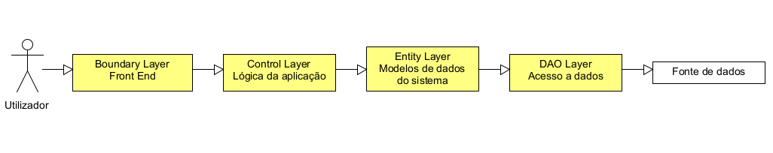
Arquitetura do Projeto
Licenciatura em Engenharia Informática e Multimédia

Slide 7
Tecnologias utilizadas
Tecnologia | Utilização
Node.js + Typescript | Desenvolvimento do backend e lógica da aplicação
Handlebars | Renderização dinâmica de templates
HTML + CSS | Estrutura e estilização visual dos certificados
Pupeteer | Conversão dos templates HTML em documentos PDF
Casbin + RBAC | Gestão de Controlo de acessos
MySQL | Base de Dados com informação de acesso
Nodemailer | Envio de emails através de um servidor de email existente
Experiência prévia e adição de tipos de variáveis ao Javascript para evitar erros indesejados
Facilidade de manutenção de variáveis
Flexibilidade no aspeto do template
Compatibilidade em geração de PDF com linguagens utilizadas
Experiência prévia e compatibilidade com uma variedade grande de modelos de bases de dados
Experiência prévia
Facilidade e popularidade de uso, compatibilidade com qualquer servidor email
Licenciatura em Engenharia Informática e Multimédia
Notes:
Transformar em diagrama de implementação (arquitetura + referência a tecnologias) e diagrama de componentes

Slide 8
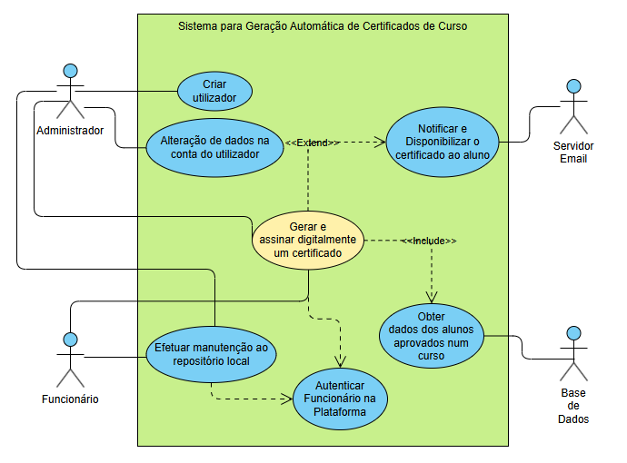
Casos de utilização
Licenciatura em Engenharia Informática e Multimédia
Notes:
Trocar servidor e utilizador. Tirar armazenar

Slide 9
Caso de utilização principal
Nome: | Gerar e assinar digitalmente o certificado.
Resumo: | Permite gerar e assinar digitalmente um certificado de conclusão de curso.
Referências: | R6, R7, R8, R9
Ator: | Funcionário / Administrador
Este é o caso de utilização com mais relevância na lógica do sistema!
Licenciatura em Engenharia Informática e Multimédia

Slide 10
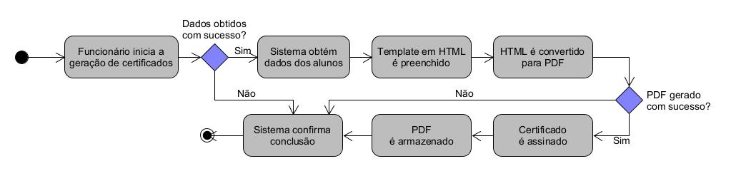
Caso de utilização principal
Licenciatura em Engenharia Informática e Multimédia
Notes:
Transformar em diagrama de transição de estados

Slide 11
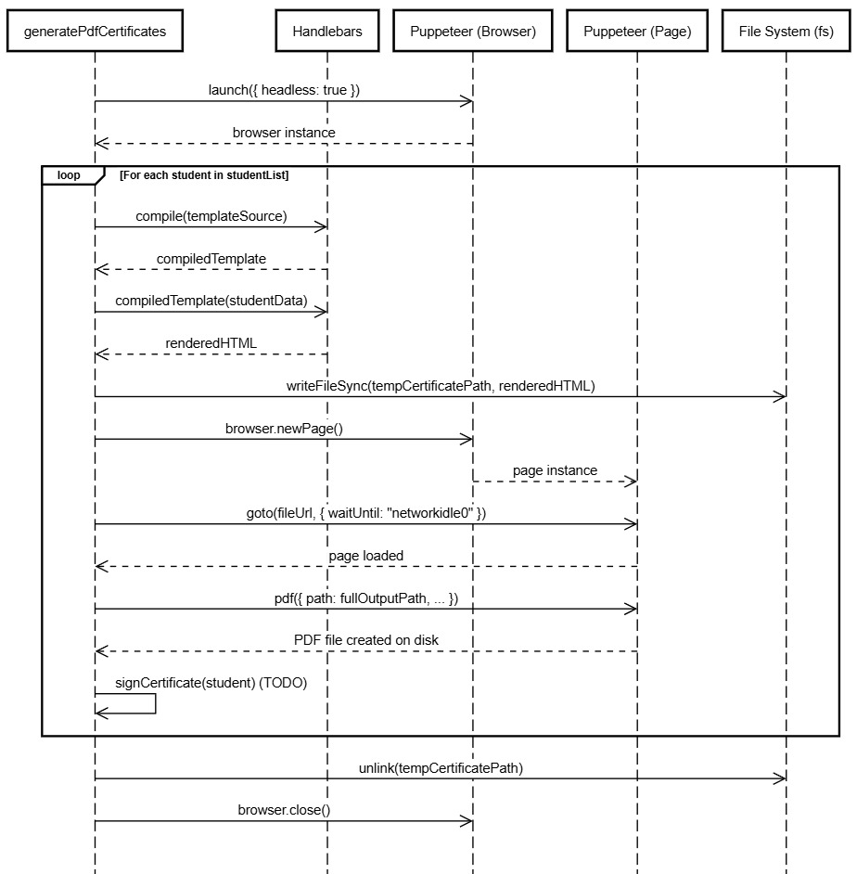
Diagrama de Sequência do Caso de Utilização
Licenciatura em Engenharia Informática e Multimédia

Slide 12
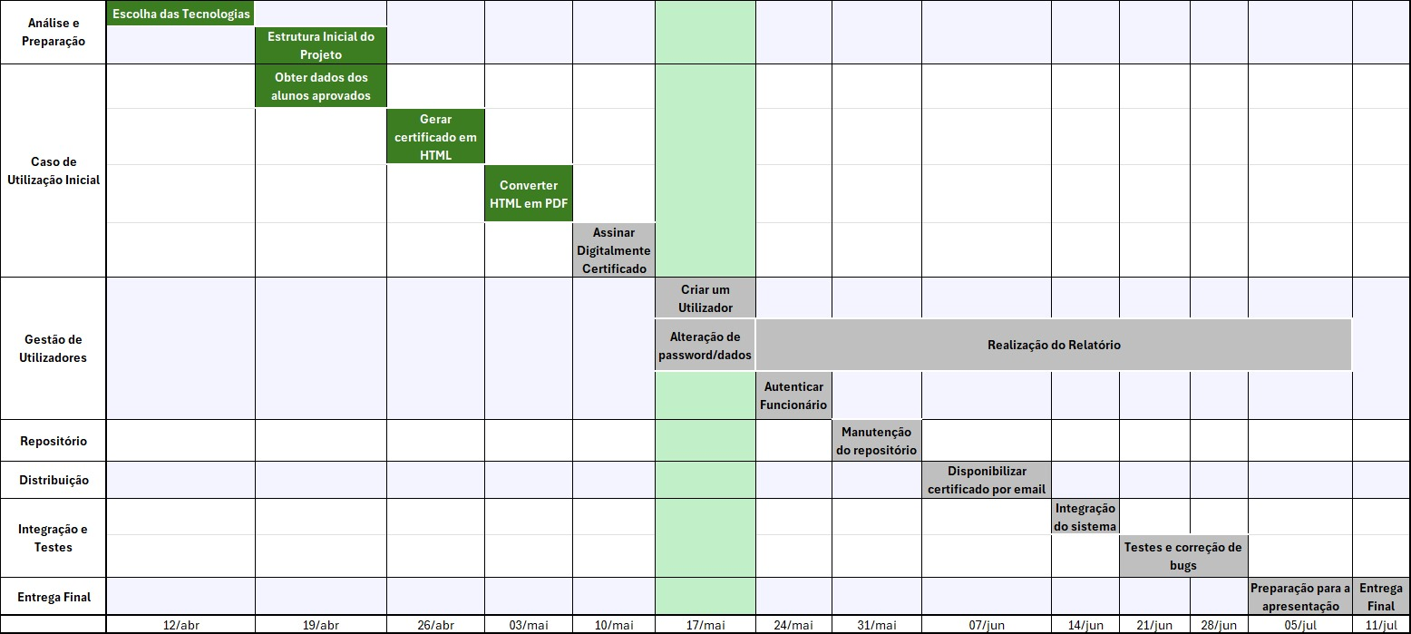
Planeamento – Gráfico de Gantt
Licenciatura em Engenharia Informática e Multimédia
Notes:
Ajustar gráfico. Destacar coluna da semana atual, remover armazenar certificados

Slide 13
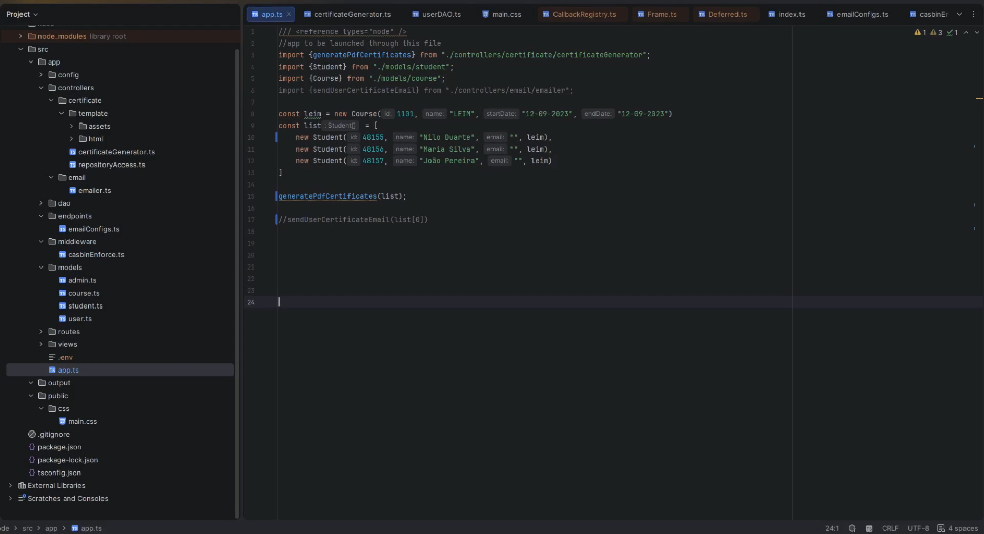
Demonstração
Licenciatura em Engenharia Informática e Multimédia
Notes:
Ajustar gráfico. Destacar coluna da semana atual, remover armazenar certificados

